Slide 1












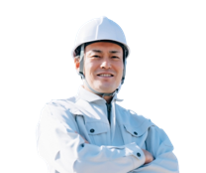




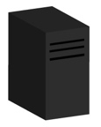




導入事例
事例No.120
大手メーカ／売上580億
災害時の緊急連絡
既存システムでは災害・緊急時の連絡は登録リスト順に1人1人電話が掛かるシステムだったので、全員に連絡が完了するのに４０分掛かっていた。
メルコルを導入し、同時発信機能を使って３００人に一度に発信出来るようになったので最短３分で連絡が完了するようになった。
今までは連絡に時間が掛かるため電話をかける対象者を絞っていましたが、今は緊急時の作業担当者も含めて
１２０名登録し、連絡出来るようになりました。
導入背景(課題)
ご担当者様の声
電話発信
システム
電話通知
メール通知
導入前
災害
発生
担当者が
操作
同時発信機能を利用
メール通知
電話通知
導入後
災害
発生
ビジネスプラン(年払) 15,000 円/月換算
+３００台オプション 20,000 円/月
ご利用プラン
合計 35,000 円/月換算
メルコルは同時発信
能力が高い
Copyright© 2020 TowerHeartSolutions

